Slide 1






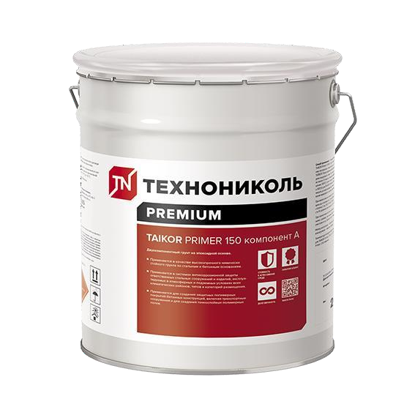
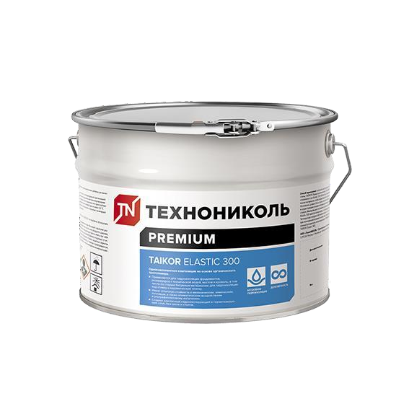
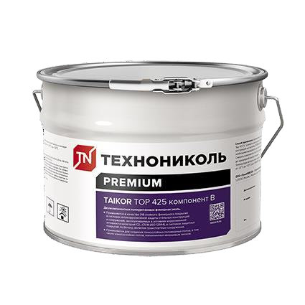
ЗАЩИТНЫЕ СИСТЕМЫ TAIKOR
ПОCТРОИМ ЛУЧШЕЕ ВМЕСТЕ
WWW.TN.RU

Slide 2




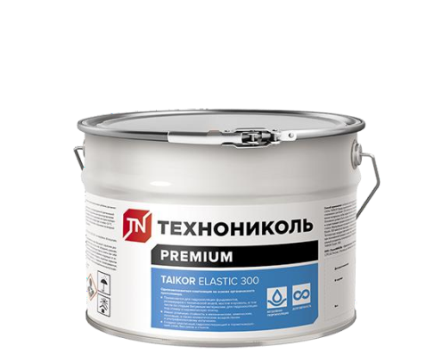
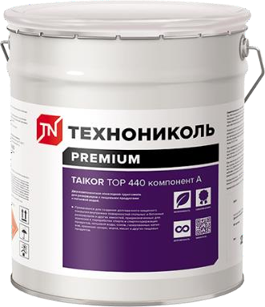
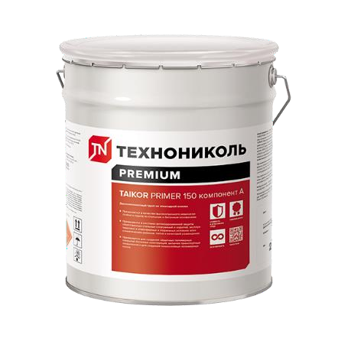
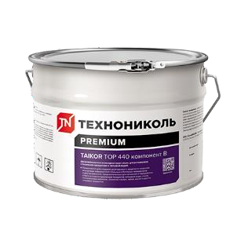
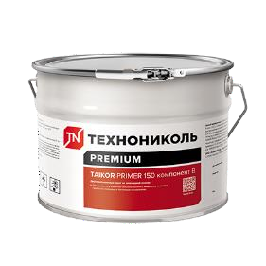
ОБЛАСТЬ ПРИМЕНЕНИЯ TAIKOR
ПРОМЫШЛЕННОЕ И ГРАЖДАНСКОЕ
СТРОИТЕЛЬСТВО
ТРАНСПОРТНО-
ДОРОЖНОЕ
СТРОИТЕЛЬСТВО
НЕФТЕ-ГАЗОВЫЙ КОМПЛЕКС
ТЭК
ТЭЦ
ГЭС
АЭС
СЭС
ВЭС
ГОК
Трубопроводы
Нефтехранилища
Резервуары
Административные здания
Спортивные сооружения
Складские комплексы
Пищевое производство
Приборо- и машиностроительные заводы
Деревообрабатывающие
предприятия
Химические и
фармацевтические заводы
Сельско-хозяйственный сектор
Мостовые и дорожные сооружения
Космические и аэродромные комплексы
Антикоррозионные покрытия
Гидроизоляционные покрытия
Защитные покрытия

Slide 3

ХИМИЧЕСКИЕ ОСНОВЫ TAIKOR
Полимерные основы
ЭПОКСИДНЫЕ
ПОЛИУРЕТАНОВЫЕ
АЛКИДНО-УРЕТАНОВЫЕ
двухкомпонентные
жесткие
химстойкие
не стойкие к УФ
средний интервал межслойной сушки
основание для нанесения: металл, бетон и др.
одно- и двухкомпонентные
эластичные
стойкие к истиранию
длинный интервал
межслойной сушки
основание для нанесения: металл, бетон, дерево, битум
однокомпонентные
не эластичные
ударопрочные
короткий интервал
межслойной сушки
стойкие к УФ
основание для нанесения: металл, бетон, дерево и др.

Slide 4

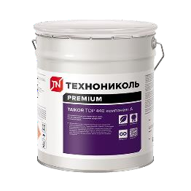




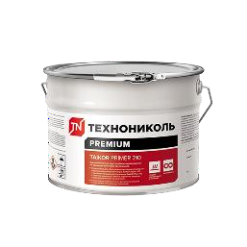
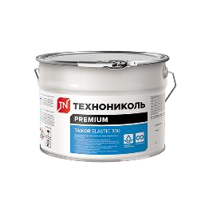
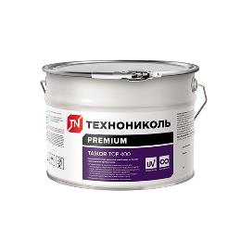
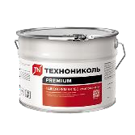
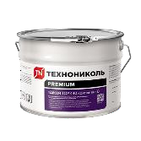
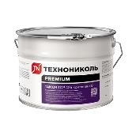
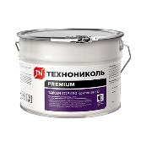
Линейка Материалов TAIKOR
Материалы | Назначение
TAIKOR Primer 150 | Двухкомпонентный эпоксидный грунт для металла и бетона
TAIKOR Top 425 | Двухкомпонентное УФ-стойкое защитное покрытие (ПУ), для металла и бетона (20-25 лет в системе с грунтом Primer 150)
TAIKOR Primer 210 | Грунт-пропитка для бетона, на основе преполимера (ПУ) (самостоятельная для полов или грунт под Elastic 300)
TAIKOR Elastic 300 | Эластичная гидроизоляция (эластичность ≥ 400%), на основе преполимера (ПУ)
TAIKOR Top 470 | УФ-стойкая антикоррозионная грунт-эмаль, алкидно-уретановая, 10-15 лет, для металла и бетона
TAIKOR Top 440 | Двухкомпонентная эпоксидная грунт-эмаль для резервуаров с питьевой водой и пищевыми продуктами
TAIKOR Top 490 | Двухкомпонентная эпоксидная грунт-эмаль для емкостей нефтепродуктами
ИЛИ
МОНО ПРОДУКТ
МОНО ПРОДУКТ
МОНО ПРОДУКТ
МОНО ПРОДУКТ
4

Slide 5





ЗАЩИТНЫЕ СИСТЕМЫ TAIKOR
ТЕХНОНИКОЛЬ
НАЗВАНИЕ СИСТЕМЫ | ОПИСАНИЕ
ТН-ПОЛ ТАЙКОР Лайт ТН-ПОЛ ТАЙКОР Декор ТН-ПОЛ ТАЙКОР Кварц ТН-Трибуна ТАЙКОР ТН-ПОЛ ТАЙКОР Барьер ТН-ПОЛ ТАЙКОР Барьер Лайт | Пропитка бетона TAIKOR Primer 210 Окраска Шероховатый износостойкий Кварц на горизонталь + Декор на вертикаль Гидроизоляция под стяжку Гидроизоляция под плитку
ТН-РЕЗЕРВУАР ХимПроф ТН-РЕЗЕРВУАР Лайф ТН-РЕЗЕРВУАР Ультра | Для нефтепродуктов, водоподготовки, с/х и другой химии Питьевая вода и пищевые продукты Эластичное покрытие для резервуаров с невысокой хим. нагрузкой
ТН-АНТИКОР Мост ТН-АНТИКОР Топ ТН-АНТИКОР Ультра | Окраска МК более 25 лет, с цинковым грунтом Окраска МК 20-25 лет, эпокси-грунт + ПУ финиш Окраска МК 10-15 лет, 2 слоя грунт-эмали
ТН-ЗАЩИТА ЖБ ТАЙКОР ТН-ЗАЩИТА ЖБ ТАЙКОР Лайт | Окраска МК 20-25 лет, эпокси-грунт + ПУ финиш Окраска МК 10-15 лет, 2 слоя грунт- эмали
ТН-КРОВЛЯ ТАЙКОР Стандарт ТН-КРОВЛЯ Ремонт Б | Новые кровли. Ремонт по старому битумному ковру и ПВХ ГИ под стяжку и плитку, ГИ свай. Подпорных стен, цоколей, емкостей и т.д.
Простые системы
Применение зимой (полы, защита ЖБ и МК)
Универсальность
надежность
5

Slide 6

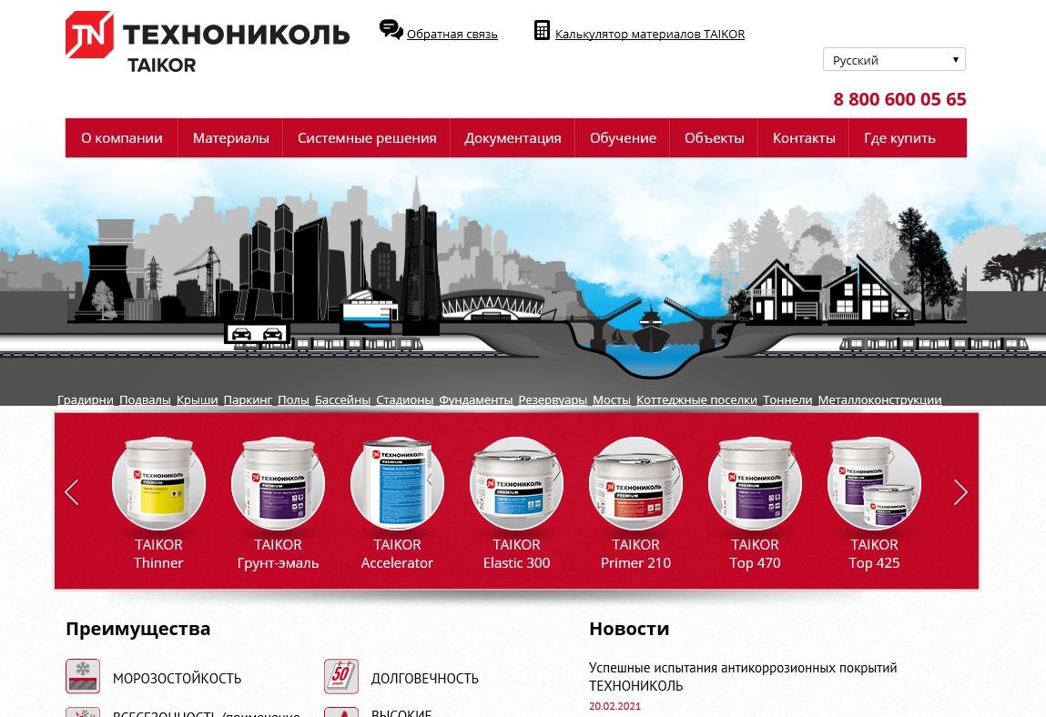
www.taikor.tn.ru
Калькулятор
11

Slide 7


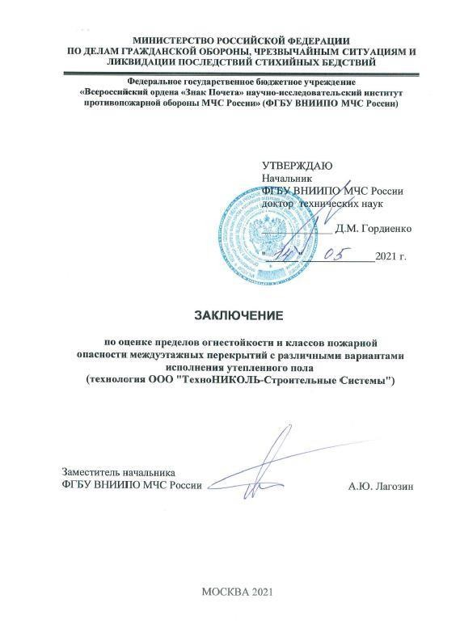
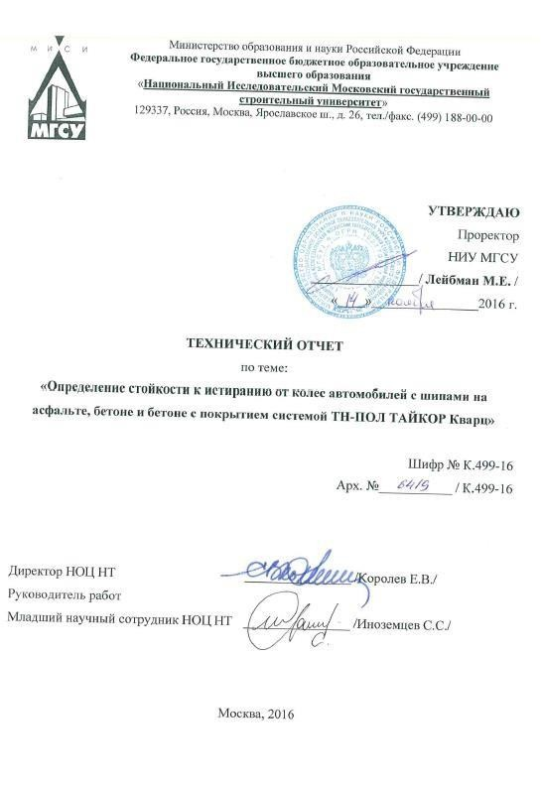

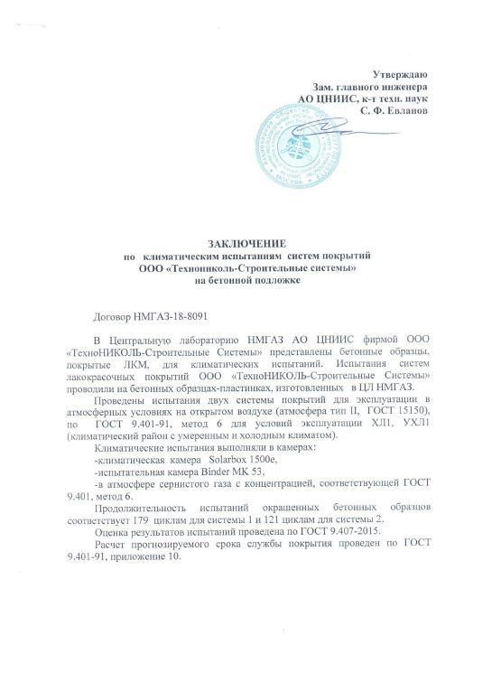
ПРЕИМУЩЕСТВА ПОЛИМЕРНЫХ КОМПОЗИЦИЙ TAIKOR
ТЕХНОНИКОЛЬ
Заключение ВНИИПО
Заключение на безыскровость
Климатические испытания НИИЖБ
Заключение на истираемость МГСУ
Класс пожарной опасности строительных материалов КМ1
12

Slide 8
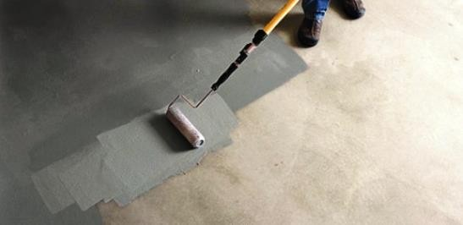
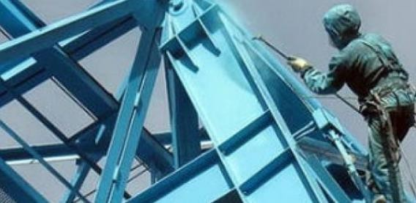
НАНЕСЕНИЕ TAIKOR
НАНЕСЕНИЕ РУЧНЫМ ИНСТРУМЕНТОМ
Валик велюровый с коротким ворсом
Дополнительно: кисти волосяные, с коротким густым ворсом
НАНЕСЕНИЕ МЕХАНИЗИРОВАННОЕ
Аппараты безвоздушного распыления
Например оборудование Graco, Wiwa, Wagner и др.
8

Slide 9
КАЧЕСТВО ПОКРЫТИЯ TAIKOR
КЛЮЧЕВЫЕ ФАКТОРЫ, ВЛИЯЮЩИЕ НА РЕЗУЛЬТАТ ПРИМЕНЕНИЯ TAIKOR
Подготовка основания
Условия нанесения:
влажность и температура основания
влажность и температура воздуха
точка росы
Корректное нанесение:
правильное соотношение компонентов
применение разбавителей
время жизни
9

Slide 10

ТЕХНИЧЕСКИЕ СЕРВИСЫ TAIKOR
ЗНАНИЕ. ОПЫТ. МАСТЕРСТВО.
WWW.TN.RU

Slide 11
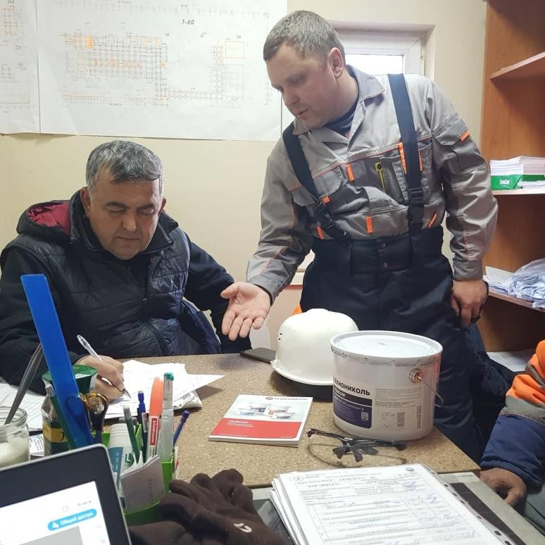
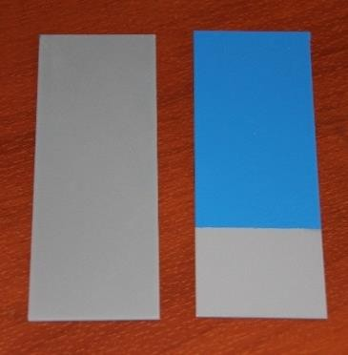
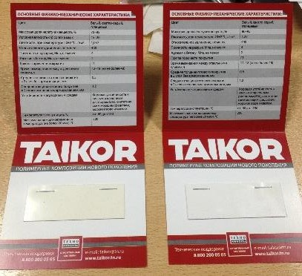
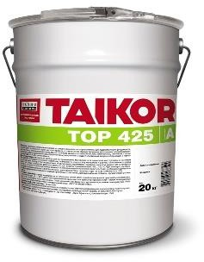
ИНФОРМАЦИОННЫЕ МАТЕРИАЛЫ И ОБРАЗЦЫ
Обучения в УЦ и на объектах
Проведение испытаний
Индивидуальные технические решения
Информационные материалы и образцы
Жидкие образцы 1л
11

Slide 12
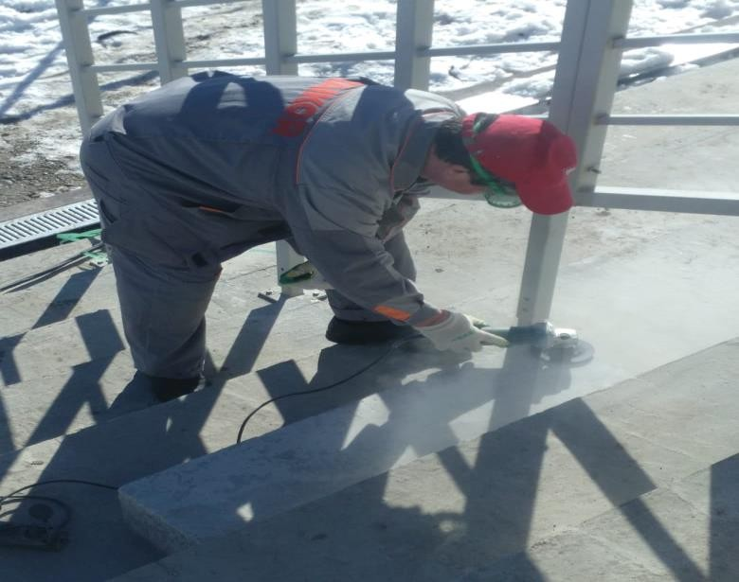
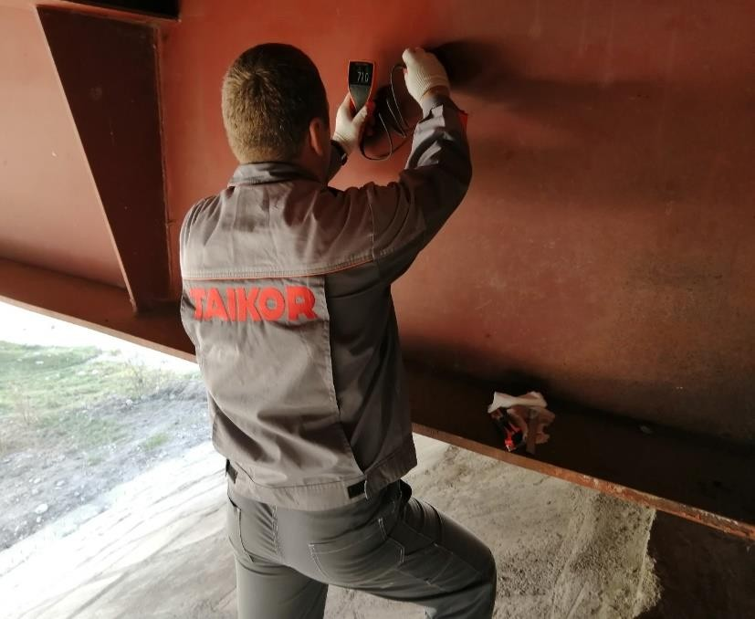
ОБЪЕКТНАЯ ПОДДЕРЖКА
Служба объектной поддержки, пробные выкрасы
Обследование сложных оснований
12

Slide 13
СПАСИБО ЗА ВНИМАНИЕ!
Александр Лысоконь
+ 7 701 726 84 12
www.taikor.tn.ru
www.taikor.kz
WWW.TN.RU
8 800 200 05 65
ПРОФЕССИОНАЛЬНЫЕ КОНСУЛЬТАЦИИ
18

